Slide 1


实
习
总
结
汇报人: 卢坚
部门: CBU数字营销
时间: 2018/8/8

Slide 2



产品名称： 产品类别：java
商品详情
规格参数
文案
思考力
创意
花名 | 编城
性别 | 男
出生日期 | 1994.6
学历 | 硕士
爱好 | 看技术文章和书籍
写作
编程
执行力
技术
累计评价
售后保障
东北大学
使用期；4年
学校实验室期间，主要工作是信息系统开发
本产品享受三包服务，包括自驱力、学习力、行动力
产品可先试用，不合格可退
南京大学
使用期；3年
企业实习，主要完成法官自助服务终端的开发 负责核心业务系统的项目管理
本产品采用淘宝驿站物流急速送达，居住南京，随叫随到

Slide 3
主要
内容
4
5
1`
2
3
业务介绍
问题&挑战
解决方案
效果评估
未来思考
1
2
3
4
5
Notes:
今天我主要说一说，我过去两个多月实习的主要工作。
我会先介绍一下我们数字营销平台的业务内容，然后结合我实习期间负责的部分，谈谈其中存在的问题与挑战，
在结合平台本身的特性与系统要求的情况下，给出思考后的解决方案，并详细说明其中的设计，
然后对方案进行整体的评估，最后从业务角度出发，谈一谈自己关于未来发展方面的思考。

Slide 4
1.业务介绍
广告链路
Notes:
首先，大家都知道数字营销平台是整个1688的广告平台，
那广告的主旨是帮助广告主和代表广告主利益的代理商通过信息媒体等方式低成本地接触用户，通俗一点，就是广告主通过广告平台，将利益相关的信息发布到相关用户。
那作为一个广告平台，它整体的链路还是很清晰的：
广告主通过购买我们的广告产品，进行商品信息的发布，由于广告法的颁布，平台需要对发布的信息进行审核，这里，我们平台借助集团的方案，通过对词库与规则的管理，实现对广告产品的机器审核；
如果广告产品通过机器审核无法区分，那我们还有人工审核进行保障。当广告产品审核无误后，系统会将其进行站点投放，这时，互联网的用户对产品进行点击，浏览，
系统会通过广告引擎对点击进行过滤与统计，生成实时与日终的结算，一方面保证了平台的基本利益，另一方面广告主可以对购买的广告产品有效果上的反馈。
我实习了解的业务系统是广告审核相关的链路，从这里可以看出，广告产品能否成功和快速的投放，取决于产品能否高效地通过审核，
从这个角度上看，审核中心的效率影响着整个广告平台的效率。

Slide 5
1.业务介绍
广告审核中心的业务
法务风险
种类多样的广告产品
满足多样性的审核需求
高效的审核流程
Notes:
我刚进入项目组的时候，主要负责一些小需求和小问题的排查，通过这些需求和问题，我对整个审核中心的业务有了较为全面的了解。
而在实际的问题排查过程中，我发现会有一些客户会反馈，购买平台的产品，修改了标题后，迟迟不能审核通过，而有些是按时计费的产品比如CPT标王，
审核的时效对于这类产品十分重要，不仅关系客户的损失，也关系到平台的整体消耗。
从广告审核业务来看，一方面广告法的颁布，意味审核中心要降低来自广告产品的法务风险，另一方面，作为一个广告平台，其包含了种类多样的广告产品与形式多变的广告业务。
广告审核中心的主要任务就是解决上述两种问题。由于审核中心的架构，屏蔽了各业务线的交互流程，以及提供了配置化的形式规则，所以，本质上说，审核中心已经可以满足当前整个平台的多样性审核需求。
由于审核的时效影响着平台的整体消耗，所以高效的审核流程也是当前审核中心的追求目标。

Slide 6
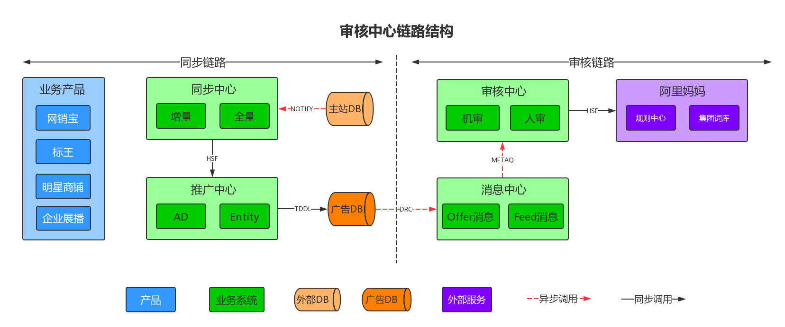
1.业务介绍
Notes:
在详细说明审核时效的问题前，我想先从技术层面介绍一下审核中心的链路。
审核入口，主要是有两个源头，一个是主站通过notify消息同步过来的offer信息，另一个是本身业务产品相关信息的修改
上述两个入口，都会更新到广告的DB，
然后消息中心会通过监听数据库变更的DRC消息，产生对应于业务的MetaQ消息，供下游系统使用，而审核中心就是通过订阅metaQ消息，对审核关注的消息进行处理。
那从上述链路来看，我们可以总结两个特点，一个是整体审核链路通过消息的方式串联起来，另一个是处理的特点，各处理流程异步的特点。上面红色的调用都是异步处理的过程。

Slide 7
2.问题与挑战
01 02 03
模型缺乏针对性 审核速度差异 关联系统影响
基于消息列队的审核模型，无法针对性地处理工单
审核工单依赖人工审核，上 下游处理速度存在差异
主站类目变更
规则中心规则调整
······
Notes:
那审核中心当前存在的问题和挑战总结起来有如下几个方面。
1. 审核工单无差别，外包人员无法获知哪些工单是风险高的，哪些是普通类型的工单，人工审核按照申请时间处理工单
造成了在高峰的情况下，可能有些高危类目的产品还阻塞在队列中，而外包人员申请处理的是普通的工单
看一下审核各链路的速度情况，正常情况下，同步中心offer同步速率是3000万/天、但是大部分都是审核不关注的信息，机审审核速率是30-50万/天，而人审每天在2-3万/天。而人审一旦超过五万单以上，
日常情况下的人审人员就处理不完工单了，这个时候就会出现工单堆积的情况，影响广告产品的消耗
3. 审核中心的链路，涉及主站与规则中心，关联系统对审核中心也是有影响的，具体表现在，主站类目的变更，规则中心规则的新增与调整，这些都会影响审核中心的时效

Slide 8
3.解决方案
遇到问题：
检查手段、
解决方法、泄漏原因
关联系统对审核中心的影响：
全量清理任务
01
03
02
04
针对性和审核速度问题：
基于审核消息的分级模型
实现：
结构设计
Notes:
针对上述问题，经过详细的论证和实践，最终针对挑战，解决方案如图所示，
对于针对性和审核速度的问题，我们的解决方案是基于审核消息的分级模型，对于关联系统对于审核中心的影响，我们的解决方案是通过全量清理任务方式，去解决。
首先，我先讲分级模型的想法以及实现方案。

Slide 9

分级模型 ——要求
分级模型
审核基本要求
法务风险
产品消耗
关联系统影响效率
系统对应的设计要求
消息及时消费
工单优先级
关联系统工单做单独处理
Notes:
基于审核中心存在的问题以及审核中心需要保证的基本功能，总结出了审核中心的基本要求
要保证网站的法务风险在比较低的水平，这对应的就要保证各方面的消息被及时的消费，不能出现，用户修改内容，消息还积压在MetaQ中，很久之后才审核的情况。
产品进入审核后，不能在线上投放，那在有工单堆积的情况下，会影响产品的消耗，这个时候就要求，我们能够对堆积的工单进行优先级的划分，尽可能地处理高风险与高消耗的产品。
3. 审核中心被关联系统所影响，那能否将关联系统生成的工单进行单独的处理，使得审核中心运行时的审核时效尽可能地不受影响

Slide 10
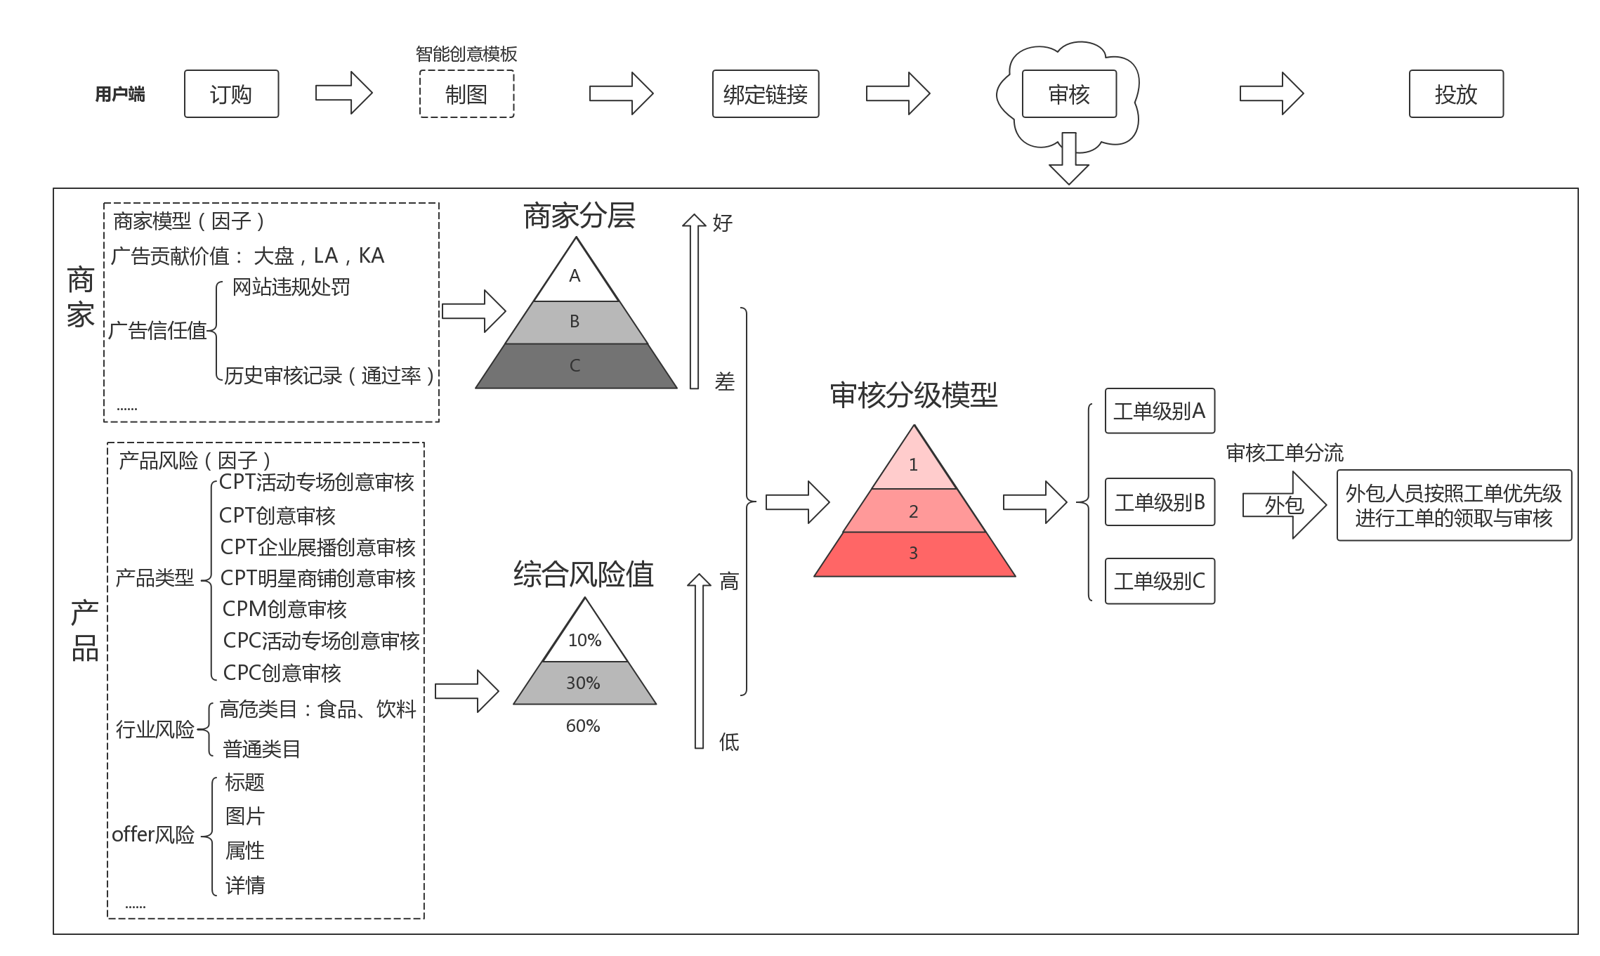
分级模型 ——产品分级定义
Notes:
审核分级的设计要求明确了之后，需要考虑就是如何分级，或者说分级的标准是什么？
其实这个问题更偏向业务，我了解整体的业务内容，但是对于整个广告产品的认识还是比较浅显的，所以，我主动联系我们的产品与运营人员进行讨论，最终双方共同决定了上述的产品分级模型。
我们主要是从商家的维度和产品的维度，对审核消息进行分级处理
1. 商家的维度来看，主要的衡量指标有，客户大盘的消耗情况，客户类型、以往的历史审核记录通过率，以及网站违规处罚扣分的情况
2. 产品的维度，对于按时付费模型的CPT和基于点击的CPC，可以给CPT更高的优先级，而风险方面，一方面是行业风险，对于高危类目的商品，我们需要给其更高的处理优先级，用来降低网站潜在的法务风险，而另一个方面，
Offer内容的修改，我们可以从offer的内容结构，按照曝光度，从标题、图片、属性和详情的角度，进行优先级的划分。
为了提高模型的复用率，降低使用成本，将商家分层与产品风险值以及后续可能增加的新的维度进行整合，形成一个统一的审核分级模型，
那这个模型，后续还可以新增维度，或者子维度，对外来说，由于提供了统一的审核分级模型，所以拓展性更好。

Slide 11
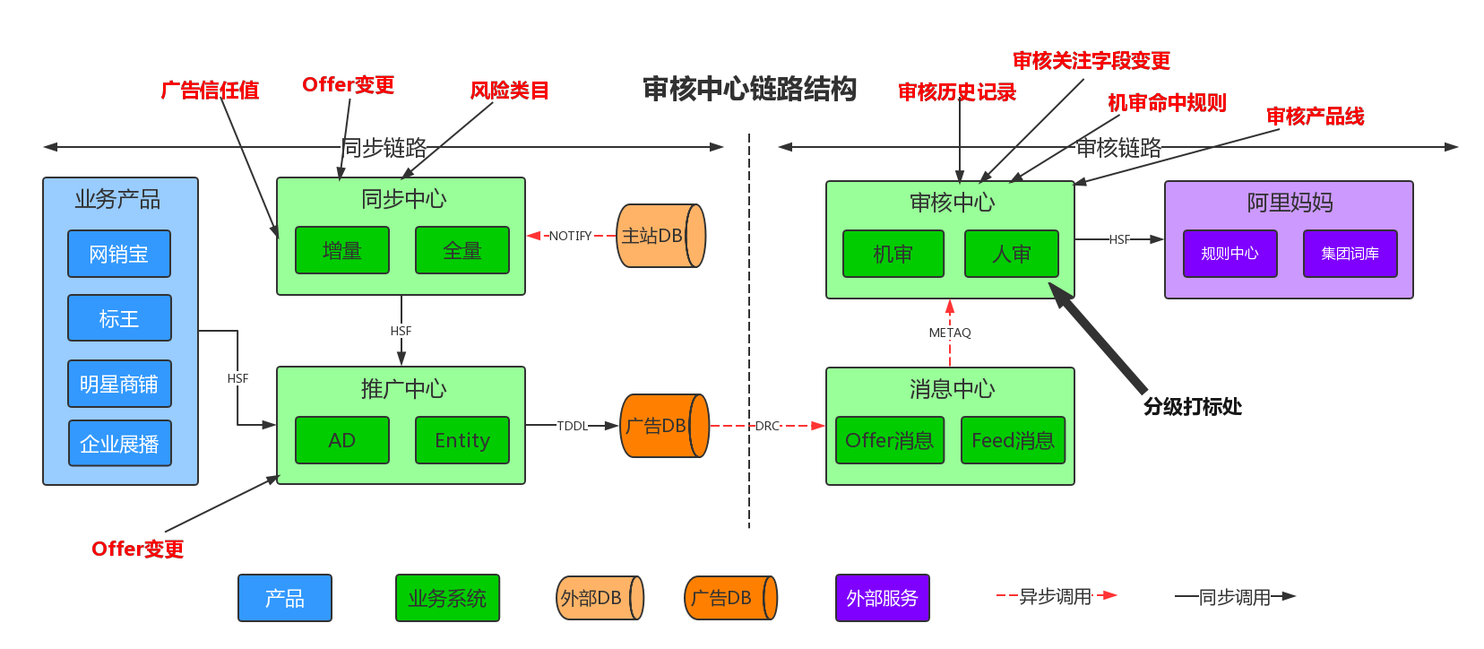
分级模型 ——分级消息
鹰眼的ID
Notes:
分级的标准定下后，那随后的落入点也比较自然了，就是分级相关的信息如果获取？
这个我们先看之前的链路模型
这里可以看出：
1. 分级信息散落在整个审核链路上
2. 分级打标生成人审工单的时候，可以意味着是整个审核的末尾
3. 这就需要，我们聚集分散在链路上的信息，形成一个整体的分级信息上下文
同一条链路的话，直接使用鹰眼的用户自定义数据，就可以通过中间件整合的能力，将上游信息传递到下游
但是，同步链路到广告db，然后到审核链路，整体链路中间断掉了
而之前我在了解业务的整体架构时，知道业务平台，之前做日志中心，将鹰眼的traceId，留存在了数据库中，这意味着，审核链路是可以获取到同步链路上的traceId信息的，那其实整个链路已经打通了，
我们需要的是，将同步链路上的分级信息做个中转即可，下面是整个信息采集过程的流程图。

Slide 12
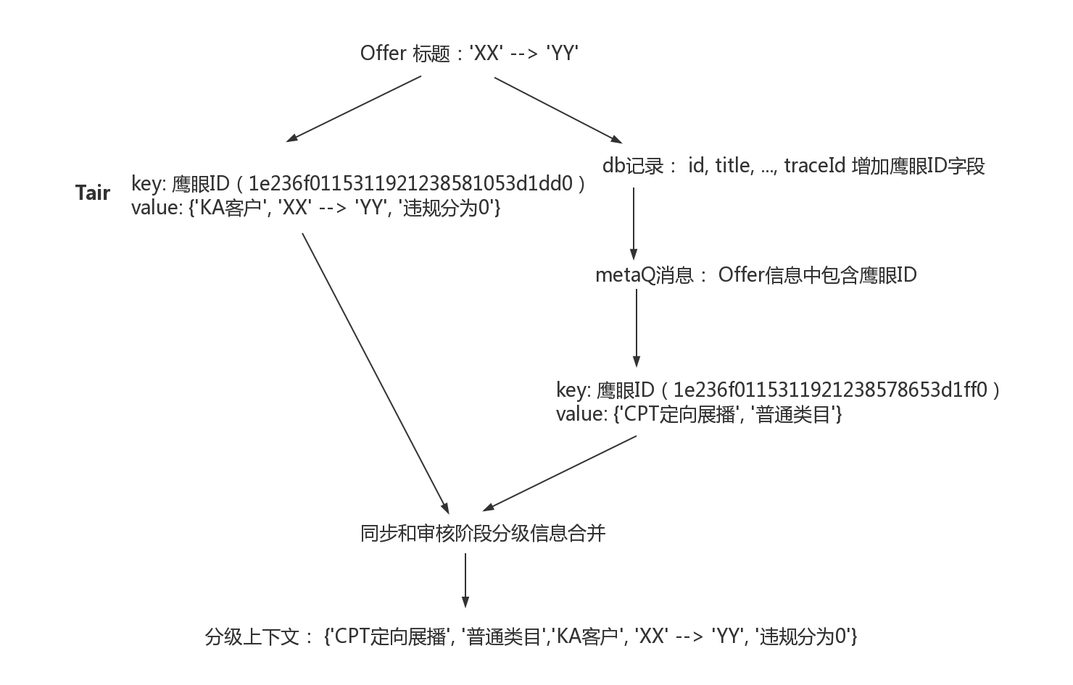
分级模型 ——流程图
实例图
流程图
Notes:
从左边的图来看，依次是。。。
那右边是实际的分级上下文的实例图，可以看到整个数据流的变化过程
那分级信息也获取到了，后续要做的，就是对分级信息进行计算出优先级，这个就谈到了，分级策略的问题。

Slide 13
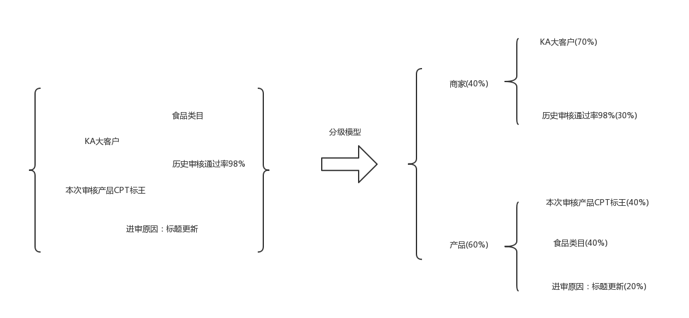
分级模型 ——分级策略
KA大客户
70%
本次审核产品CPT标王
历史审核通过率98%
如何根据分级上下文信息计算审核的优先级？
食品类目
40%
40%
进审原因 标题更新
基于权重分配的分级策略
30%
20%
商家 (40%)
产品 (60%)
Notes:
由于，之前产品的模型是分级模型，而分级模型本身就存在维度的概念，同时各维度也有自己的影响因子，所以，这块自然想到的是，基于权重分配的分级策略
具体来说，就是给每个维度分配权重，同时，给维度的影响因子分配权重，然后，结合分级上下文的信息，计算出最终的权值，从而导出本次审核的优先级。
这块还有一部分的原因是，和算法同学讨论过，基于权重分配的分级策略，后期可以结合整个广告平台的大数据，进行算法模型的迁移，而这块对于应用来说是没有影响的，
因为对于应用来说，只关心其优先级。
那设计方案定下来后，就是具体的实现手段是怎样的？

Slide 14
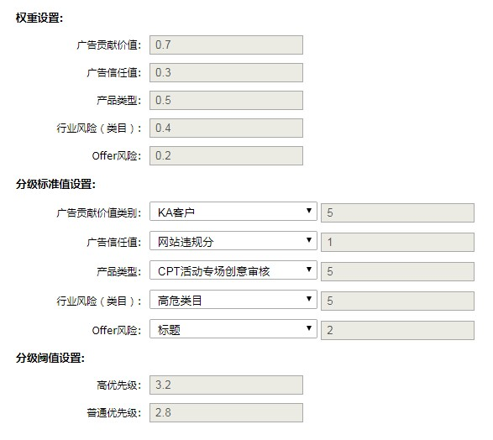
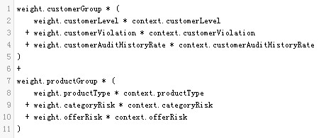
分级权重配置与权重计算分开
01 运营后台配置因子权重
02 Diamond计算表达式配置
03 表达式计算(Aviator)
1.不同优先级的工单
2.不同场景下，针对性的工单
Notes:
这里主要的考量点是，优先级的计算要有一定的拓展性，主要原因是业务方面的考量。
因为主站的业务特点是售卖，那销售的策略可能会发生变化，比如，正常的时段的售卖，和大促时段的售卖，主推的商品是不一样的，那这个时候，就会出现，某些种类的商品
频繁的进审，要保证这些商品能够及时上架，那这个时候，必然会对分级策略进行调整，所以，最后设计方案是，将分级权重的配置与权重计算分开，保证整体方案的拓展性。
举个例子，比如开学季，数码产品专场，那数码产品对应的产品，可能会给商品增加一些数码专场的信息或者logo，那这个时候，就会出现大量数码类的产品进审的情况。我们其实可以将数码产品类目调高优先级，
先将这批商品审核完毕。
分级权重由运营人员在系统bss后台进行配置，可以保证，针对不同的场景进行自定义化的模板化配置
而分级表达式的计算，开发人员可以在Diamond里进行表达式配置，可以动态调整计算规则
程序通过激活使用aviator表达式的方式，进行分级结果的计算
分级策略这块主要是采用了策略模式，可以对外隐藏计算的方式，可以是基于人工配置的分级，也可以是后期经过改进的算法计算模型，这对于程序来说，应该是可选并且透明的。

Slide 15
分级模型 ——优势
之前的方案
方案
分级模型处理
低
消息堆积时间
低
有影响
对产品消耗的影响
起到缓解效果
不能
能够优先处理高优先级的工单
能
无
针对场景动态配置优先级
能
无
改造成本
一般
Notes:
总结一下，分级模型能对现有的产品，产生的影响
总体来说，体现在两个方面
能在审核消息堆积的情况下，缓解产品消耗
能够针对特殊情况，处理更高优先级的工单
相应的，可以针对场景做动态化的配置

Slide 16

分级模型 ——注意事项
1
外包处理工单，饥饿问题
2
分级模型依赖权重配置，不够灵活
3
Tair传递分级信息，容量与读写评估
Notes:
那分级模型存在哪些问题，或者注意的事项呢？
饥饿问题：既然有优先级，那就需要考虑饥饿的问题，这里，程序是通过将各个优先级覆盖，保证人工审核，申请工单时，高低优先级的工单会按照比例派（6:3:1）发给审核人员
这样就可以保证审核不存在饥饿问题，同时，如果当天审核出现堆积，我们这边有相应的预报警措施，运营人员可以通过加派人手的方式，保证后续工单可以被完全处理掉。
2. 分级模型效果：通过算法改进分级模型，而不是手动配置权重的方式进行调整，因为，本质上我们现在计算的分级信息也通过分类好的样本数据计算得出的，所以这块后续可以和算法人员对接，将现有的计算模式转化为算法模型。
3. Tair传递分级信息，那需要对Tair进行容量方面的评估，我们同步中心是3000万/天，而实际能进入机审的只有50万，那如果按照分级信息1-2kb计算，整体的Tair容量：在500MB到一个G之间
由于，我们业务在同步中心与审核中心都有限流的措施，所以Tair读写的QPS是可以控制的，按照线上的情况来看，我们Tair实例是LDB持久型，官网说，单机接近8w QPS纯写，10W+混合读写，所以完全能够符合我们的场景。

Slide 17


3.解决方案
遇到问题：
检查手段、
解决方法、泄漏原因
关联系统对审核中心的影响：
全量清理任务
01
03
02
04
针对性和审核速度问题：
基于审核消息的分级模型
实现：
结构设计
Notes:
除了能够对工单针对性地进行处理，我的主要工作，还包括对关联系统对审核中心的影响做优化处理。这里采用的处理策略是，使用全量清理任务。

Slide 18
全量清理任务 —— 背景
关联系统
影响
更新规则
阿里妈妈规则平台
重新检查
场景
手段
大量工单
同步处理任务，异步化
影响审核时效
Notes:
这里针对规则中心的调整，讲讲全量清理任务的设计与想法。
在机器审核中，审核中心依赖阿里妈妈规则平台，也就是我们的广告规则中心，运营人员可以配置关键词、和对应的规则
而规则中心的规则调整后，需要把之前该规则审核过的工单，进行重新检查，看工单是否需要进行人工审核
这种情况下，如果是同步更新，那必然会产生大量的工单，威胁到线上的工单的审核时效
那因为规则变更导致的内容其实涉及比较广，没必要一下子全部更新，可以将整个同步处理任务，异步化，通过后台对涉及的商品进行分批处理，可以解决这个问题

Slide 19
全量清理任务 —— 流程图
Notes:
流程介绍：
对审核中心做功能保障
规则中心进行规则变更，通知业务系统进行全量清理
系统执行全量清理任务，
首先获取该规则相关联的工单
然后将对应的工单，应用到该规则上
如果规则审核失败，那该工单是需要重新进审的
那运营人员会在系统中得到一份需要重新进审的工单列表
运营人员可以根据当前审核人员的工作情况，按照一定批量的工单，重新出发审核，不过本次进入审核，会给审核工单，添加全量清理任务原因的标签
审核人员可以根据系统中留存的全量清理工单进行申请，并审核，直到整个全量清理任务执行完毕

Slide 20



全量清理任务 ——拓展
集团类目变更
标准属性批量订正
全店管家
Notes:
集团类目变更、标准属性批量订正、全店管家
都是对批量的offer信息进行修改，这个时候可以通过批量清理的方式，将整个量分批处理，灵活地安排审核人员，同时不影响广告平台整体的审核时效

Slide 21
3.解决方案
遇到问题：
检查手段、
解决方法、泄漏原因
关联系统对审核中心的影响：
全量清理任务
01
03
02
04
针对性和审核速度问题：
基于审核消息的分级模型
总体设计：
结构设计图

Slide 22
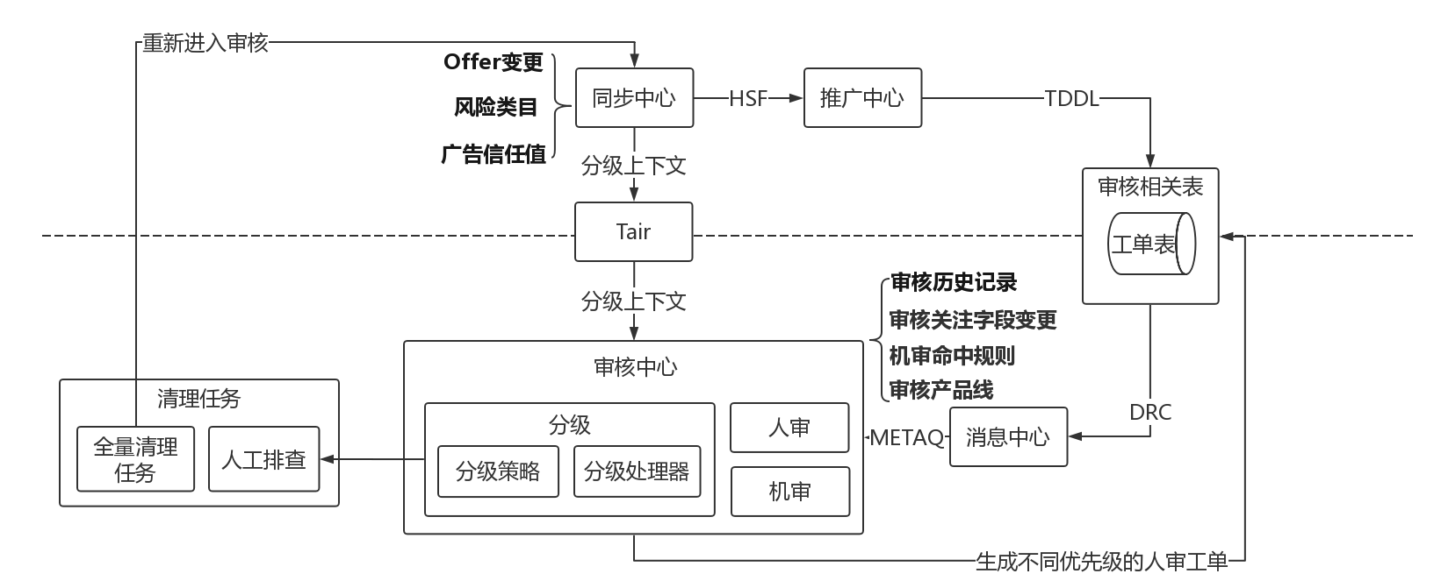
结构设计
Notes:
由于分级涉及信息，发布在同步链路和审核链路中，而在审核生成工单时，对审核消息进行分级时需要全部的分级信息，这个地方通过使用tair将分级消息进行缓存，k-鹰眼的traceId，v则是分级上下文
分级模块中，主要有分级策略与分级处理器，策略主要是针对分级上下文使用的算法策略，目前采用的是基于权重分配的分级策略，后续可以对接算法端，使用基于算法的动态分级策略
分级处理器，是针对分级策略处理后，对于不同等级的消息，进行处理的模块

Slide 23
3.解决方案
遇到问题：
检查手段解决方法
关联系统对审核中心的影响：
全量清理任务
01
03
02
04
针对性和审核速度问题：
基于审核消息的分级模型
实现：
结构设计
Notes:
针对上述问题，经过详细的论证和实践，最终针对挑战，解决方案如图所示，
对于针对性和审核速度的问题，我们的解决方案是基于审核消息的分级模型，对于关联系统对于审核中心的影响，我们的解决方案是通过全量清理任务方式，去解决。
首先，我先讲分级模型的想法以及实现方案。

Slide 24
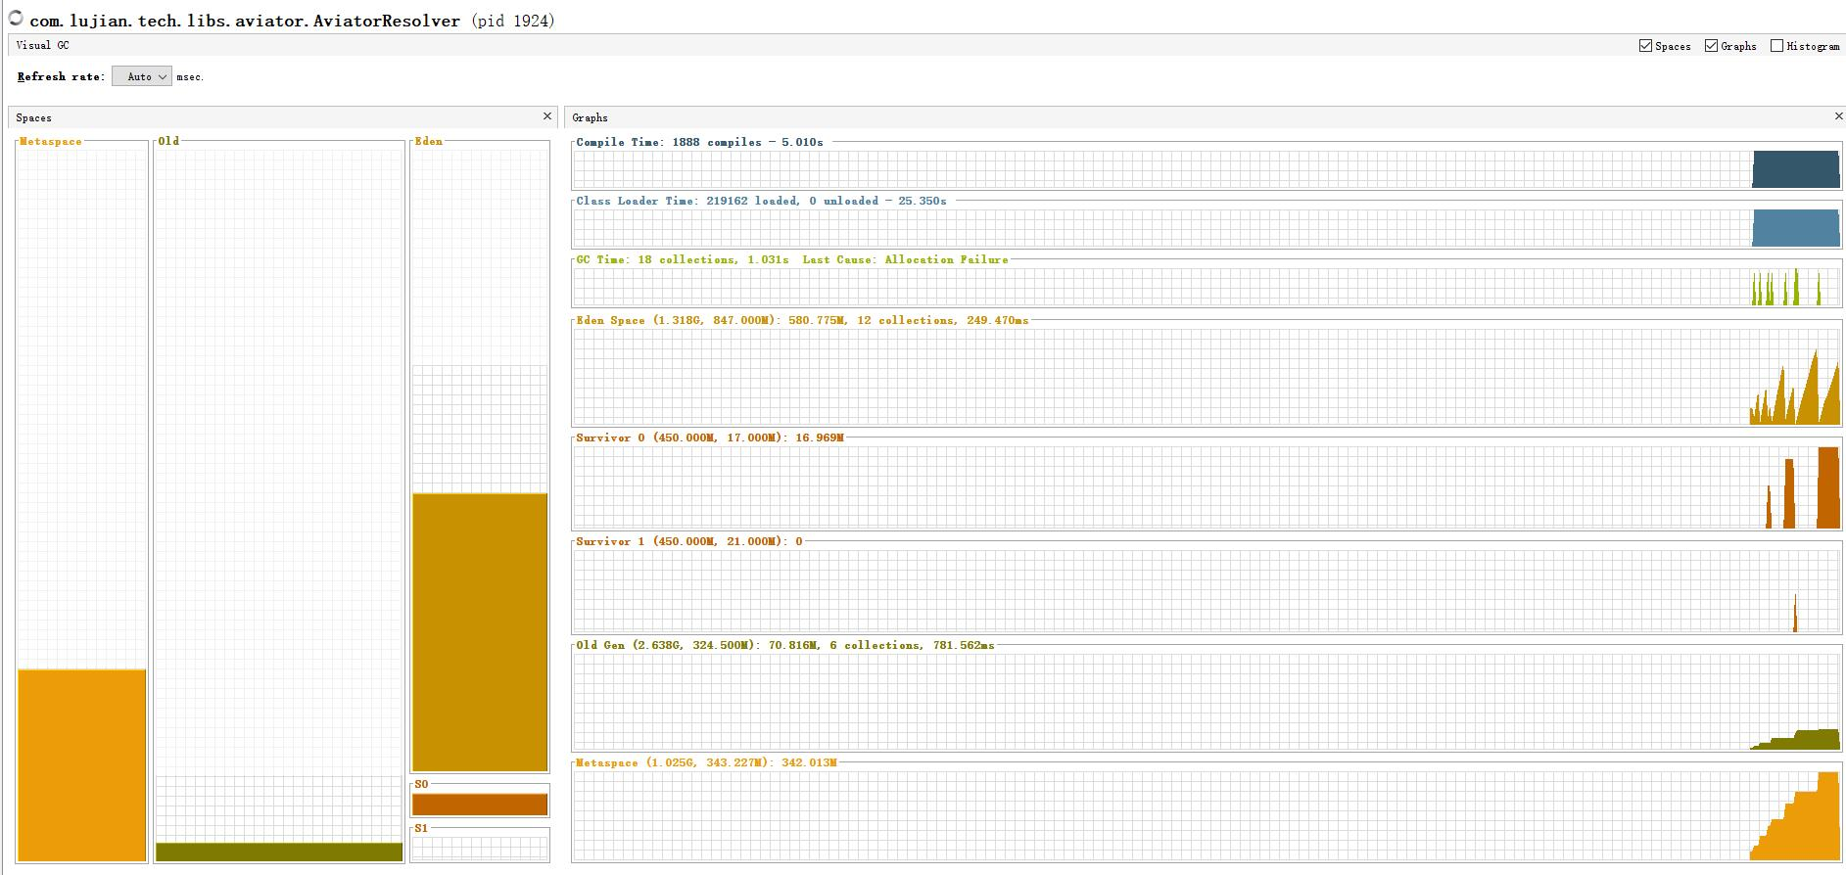
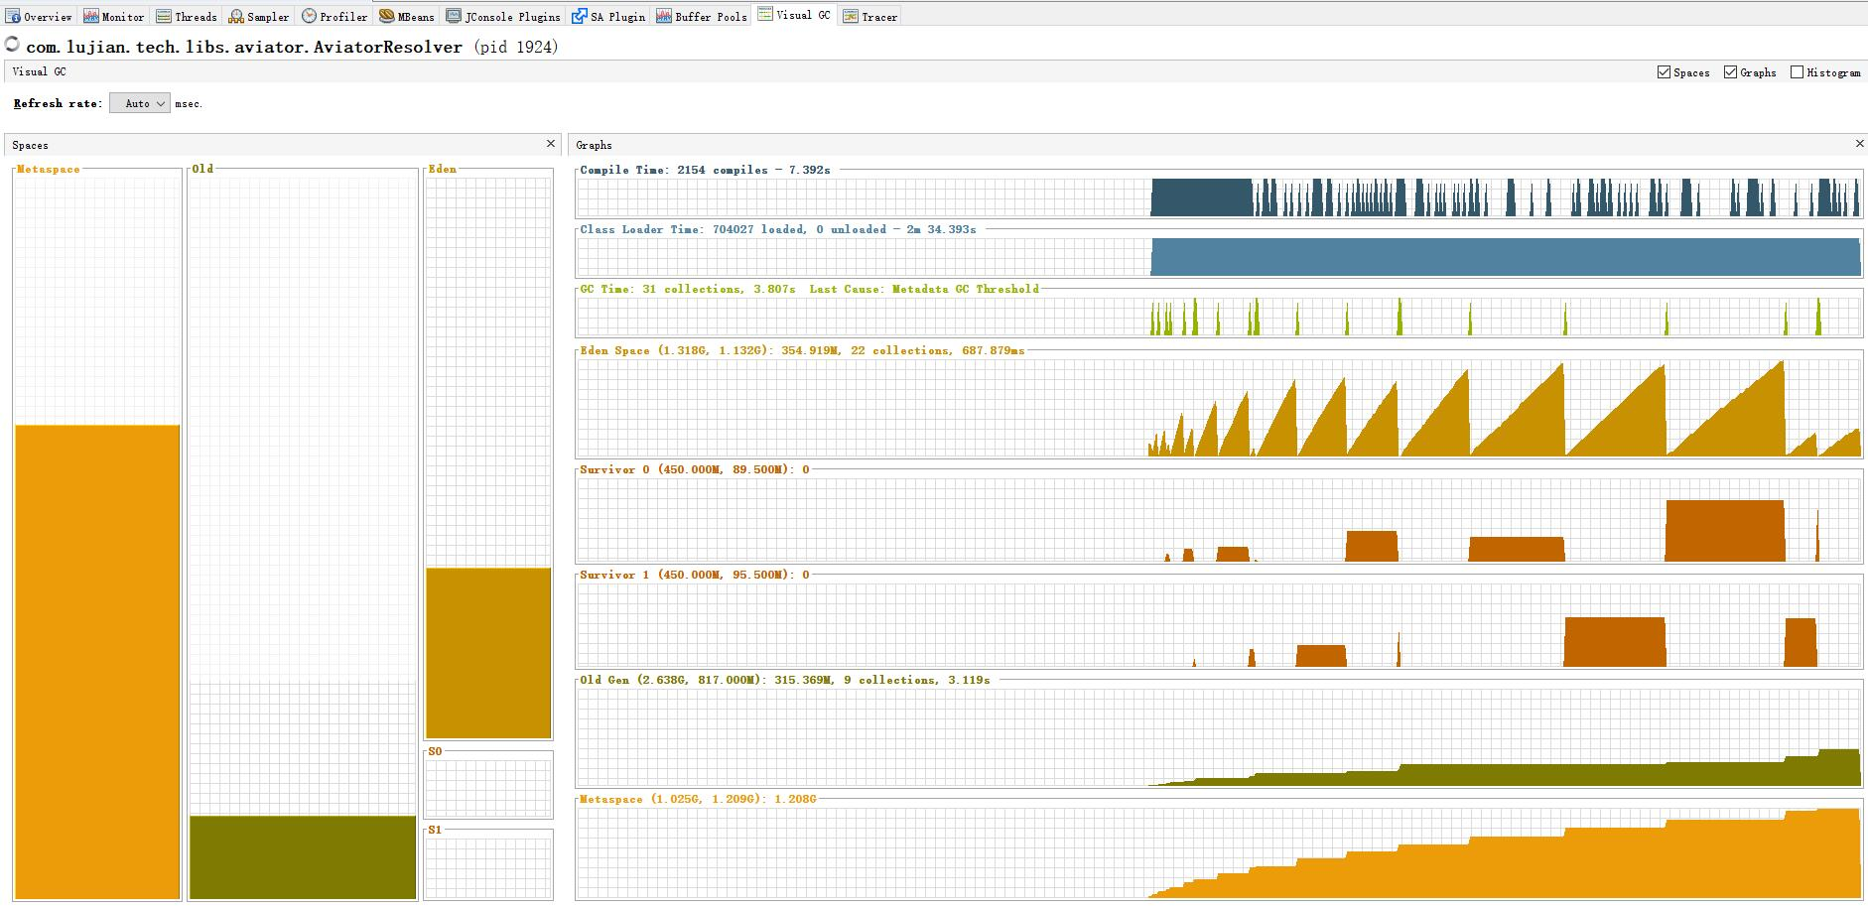
遇到问题 —— 机器频繁Full GC，偶尔会OOM，元数据空间溢出
MetaSpace
Notes:
接下来，我讲一下，在实现过程中，遇到的一些问题，同时讲讲自己是如何解决的
在进行分级模型的实现过程中，我发现，发布的机器，会定时发生Full GC，偶尔会报OutOfMemory的错误，同时指明是元数据空间溢出
因为元数据空间，在jdk1.7之前叫永久代，存放类的元数据信息和字符串常量，而在jdk1.8之后，只存放类的元数据信息了，结合以前的经验，
我开始的想法是不是框架生成的动态代理类过多了

Slide 25
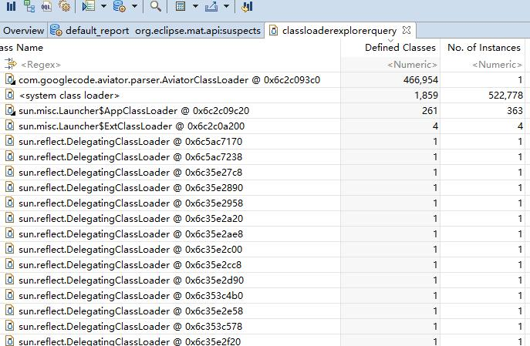
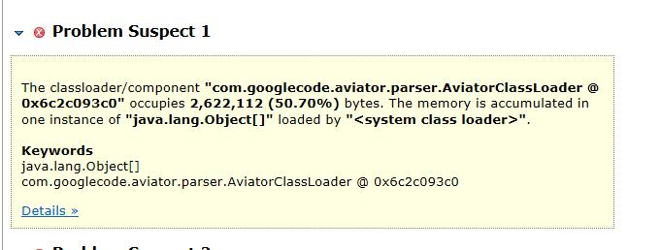
遇到问题 —— 检查手段 ： MAT
使用MAT对堆转储文件进行分析
MetaSpace主要存储类元数据信息
Notes:
内存分析的话，以前有用过eclipse 的Memory Analysis Tool(MAT)，我将机器上堆转储的文件导入到MAT中，进行分析
工具直接就告诉我，是AviatorClassLoader占据空间过大，那就正好，看一下各个类加载器的类加载情况，
这里降序排序了一下，可以看出来，AviatorClassLoader加载了46万多个类，那基本可以确定，要么是Aviator工具的bug，要么是使用方式存在问题。

Slide 26
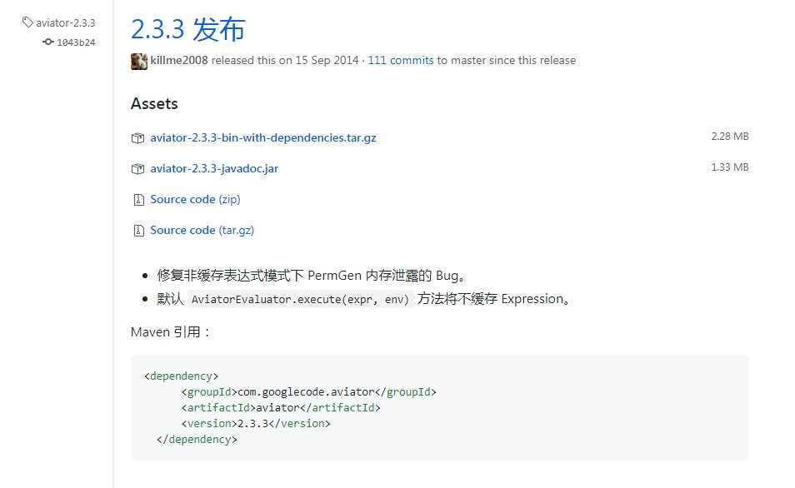
遇到问题 —— 解决方法
Notes:
去Aviator的github地址上，查看发布记录，发现2.3.3以前，AviatorClassLoader中类的信息不会被垃圾回收
尽量将相同表达式进行预编译处理，降低类加载器生成的动态代理类的数量
所以，上面说的两个问题都存在，那详细看了Aviator类库的代码

Slide 27
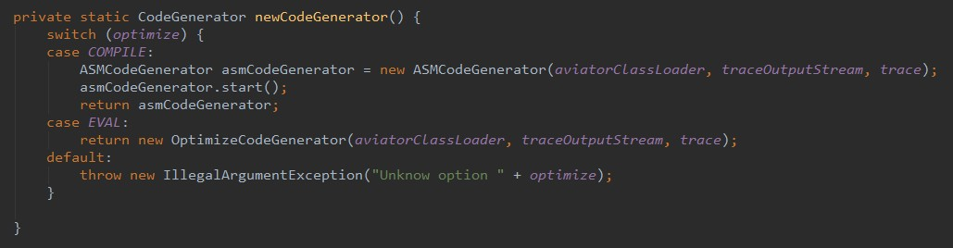
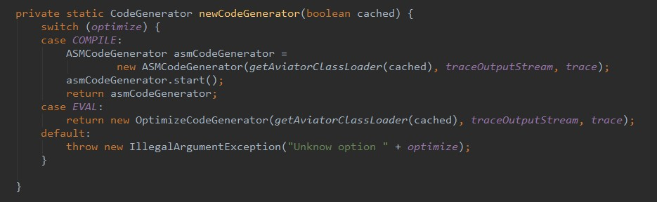
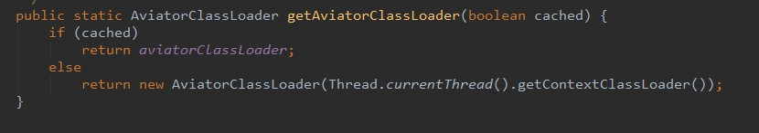
遇到问题 —— 泄漏原因
2.3.3以前
2.3.3以后
Notes:
2.3.3以前，AviatorExecutor中有个静态的类加载器，方法执行会一直生成动态的类 2.3.3以后，AviatorExecutor，如果不是编译方法，不会缓存执行表达式，会重新创建一个AviatorClassLoader，会在GC后，会垃圾回收
Aviator技术原理
通过lexer解析器，解析表达式为token流，然后内部给每个表达式生成一个ASMCodeGenerator，这个CodeGenerator负责将表达式语法的Token流，转义为虚拟机的字节码(变量与操作符)，方式就是通过ASM的字节码生成功能，
最后表达式解析完毕后，通过classloader加载对应的字节码，同时实例化表达式对象，供后续的传参数调用。
而上述的bug则是将生成后的class一直由一个静态的类加载器实例持有，导致了当大量表达式编译后，内存泄漏的情况，因为GC无法回收这部分的垃圾

Slide 28

4.未来的思考
工单审核能否根据历史审核情况，给出相似审核的提示
从业务线的角度出发，标王、全店管家、规则变更的全量清理作优先级排序
将审核结果提前，缩短审核整体时长
Notes:
根据工单审核历史的审核情况，通过大数据的能力，在审核人员审核的时候，提供历史相似的审核提示，减少审核时间
由于现在分级模型是从产品和商家维度进行分级，而如果从业务线的角度来看，我们可以从标王、全店管家、规则变更的全量清理等方面考虑，
给这些业务分出优先级，当标王在活动范围的时候，可以适当关闭优先级比较低的产品，比如全店管家，这样可以对整体有更高的控制度
3. 将审核过程提前，尽可能将审核信息提早告知用户，降低用户在等待审核的时间，提高审核时效

Slide 29

5.个人的成长
01
通过具体的业务流程，了解平台业务代码，加深对业务的认识
02
对使用过的中间件和框架（Hsf,MetaQ,Tair），能够主动了解其内部原理和实现
03
空闲的时候会多看ATA分享，提升自己的知识广度，也是学习他人的好方法
04
依托平台业务，用技术来提升业务价值
05
团队协作、业务交流得到很大的提升

Slide 30
THANK
S

